Slide 1
第二部分 逻辑代数初步
概念
运算和公式
基本规则
逻辑函数表示

Slide 2
§2—1 逻辑运算
逻辑代数中的变量与普通代数中的变量一样，也是以A、B、C等字母来表示，但这些变量只能取值为0或1，这里的0或1不表示变量的大小，而表示两种对立的关系，如低电平、高电平；无信号、有信号；开关的断、通；灯的熄、亮等。逻辑代数表达的是电路输入与输出间的逻辑关系，而不是数量关系。
F＝f(A，B，C…)
其中：A、B、C...为输入逻辑变量，取值是0或l；
F为输出逻辑变量，取值是0或l；
F称为A、B、C...的输出逻辑函数。

Slide 3
一、逻辑代数的基本运算
真值表
1、“与”运算
A B C
F
0 0 0
0
A
B
C
0 0 1
0
0 1 0
0
F
E
0 1 1
0
1 0 0
0
打开—“0”
灭—“0”
1 0 1
0
设：开关
灯
闭合—“1”
亮—“1”
1 1 0
0
1 1 1
1
逻辑函数式
F=A•B •C
逻辑符号
A
A
A
B
&
F
B
F
B
F
C
C
C

Slide 4
2、“或”运算
灭—“0”
打开—“0”
设：开关
灯
A
闭合—“1”
亮—“1”
B
或逻辑真值表
C
A
B
C
F
F
0
0
E
0
0
0
0
1
1
0
1
0
1
0
1
1
1
逻辑函数式
1
0
0
1
F=A+B+C
1
0
1
1
1
1
0
1
1
1
1
1
逻辑符号
A
A
A
B
>
1
F
B
+
F
B
F
C
C
C

Slide 5
3、“非”运算
非逻辑真值表
R
A
F
E
A
F
0
1
1
0
逻辑函数式
F=A
逻辑符号
A
A
1
F
B
A
F=AB
F
F=A+B
A
F
F=A

Slide 6
二、组合逻辑运算
1、“与非”
A
&
A
F
F
B
B
F=A•B
F=AB AC ACD BD
“与非”表达式
A
B
&
1
&
C
&
F
1
&
D
&

Slide 7
2、“或非”
A
A
B
>
1
F
B
+
F
F=A+B+C
C
C
“或非”表达式
F=A+B+A+C+D+B+D
3、“与或非”
A
&
>1
A
B
F
B
+
F
C
C
F=AB+CD
D
D
4、“异或”
F=AB+AB
=A⊕B
5、“同或”
A B F
F=AB+AB
=A B
A
=1
F
0 0 0
B
A
=
F
0 1 1
B
1 0 1
A
⊕
F
A
B
F
1 1 0
B

Slide 8
§2—2 逻辑代数的公式和定理
A A=0
A B=B A
A+B=B+A
互补律
交换律
A+A=1
1 A=A
1+A=1
A (B C)=(A B) C
A+(B+C)=(A+B)+C
1律
结合律
0 A=0
0+A=A
A (B+C)=A B+A C
A+B C=(A+B) (A+C)
0律
分配律

Slide 9
A+AB=A+B
A•(A+B)=A•B
A+A•B=A
A(A+B)=A
证：由分配律
A+AB
吸收律
=(A+A)(A+B)
=A+B
A B A•B A+B
反演律
(德•摩根定律)
0 0
1 1
A•B=A+B
A+B=A•B
0 1
1 1
1 0
1 1
1 1
0 0

Slide 10
摩根定律的应用
② 、将“与或”表达式化为“与非”表达式
① 、求反函数
F=AB+BC+ACD
F=AB+BC+ACD
F=AD+BCD+ABC+CD
=AB•BC•ACD
=AD•BCD•ABC•CD
A+A=A
A•A=A
对合律 A=A
重叠律

Slide 11
AB+AC+BC=AB+AC
包含律
(A+B)(A+C)(B+C)=(A+B)(A+C)
证：AB+AC+BC
=AB+AC+BC(A+A)
=AB+AC+ABC+ABC
=AB(1+C)+AC(1+B)
=AB+AC
推论：AB+AC+BCDEF=AB+AC

Slide 12
“异或”公式
A⊕A=0
A⊕A=1
A⊕0=A
A⊕1=A
A⊕B=A⊕B=(A⊕B)⊕1
A⊕B=B⊕A
A⊕(B⊕C)=(A⊕B)⊕C
A•(B⊕C)=(A•B)⊕(A•C)
“异或”门电路的用处
(1)可控的数码原/反码输出器
A⊕0=A
A⊕1=A
A B F
(2)作数码同比较器
0 0 0
(3)求两数码的算术和
0 1 1
1 0 1
1 1 0

Slide 13
§2—3 基本规则
1）代入规则：
A•B=A+B
用A=CD代替A,等式仍成立
CD•B=CD+B
=C+D+B
2)反演规则：
F:
若：“•”→“+”,“+”→“•”,“0”→“1”,“1”→“0”
原变量→反变量，反变量→原变量
则：F→F
【例如】
F₁=AB+BD+ACD+0
F₁=(A+B)(B+D)(A+C+D)1
F₂=A+BD+ABCD
F₂=A•(B+D)•(A+B+C+D)

Slide 14
3)对偶规则：
F:
若：“•”→“+”,“+”→“•”,“0”→“1”,“1”→“0”
则：F→F^{D}
F与F^{D}互为对偶函数
如果两个函数相等，则它们的对偶函数也相等。
函数对偶式的对偶式为函数本身。
1•A=A
AB+AC+BC=AB+AC
0+A=A
(A+B)(A+C)(B+C)
(A+B)(A+C)
=

Slide 15

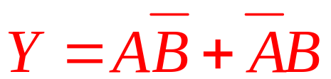
§2—4 逻辑函数的表示方法
真值表：将逻辑函数输入变量取值的不同组合与所对应的输出变量值用列表的方式一一对应列出的表格。
n个输入变量 种组合。
五种表示方法
逻辑函数式 (逻辑表示式, 逻辑代数式)
逻辑图:
A
1
&
Y
≥1
B
1
&
波形图:
硬件描述语言:

Slide 16
逻辑问题：裁判电路
问题描述如下：
举重比赛中有A、B、C三个裁判，A为主裁，B、C为副裁，规定当主裁和至少一个副裁认定成绩有效时，则运动员成绩Y有效；否则无效。
问题抽象：输入变量A、B、C分别代表主裁和两个副裁，同意为1；输出变量Y代表运动员成绩，有效为1。

Slide 17
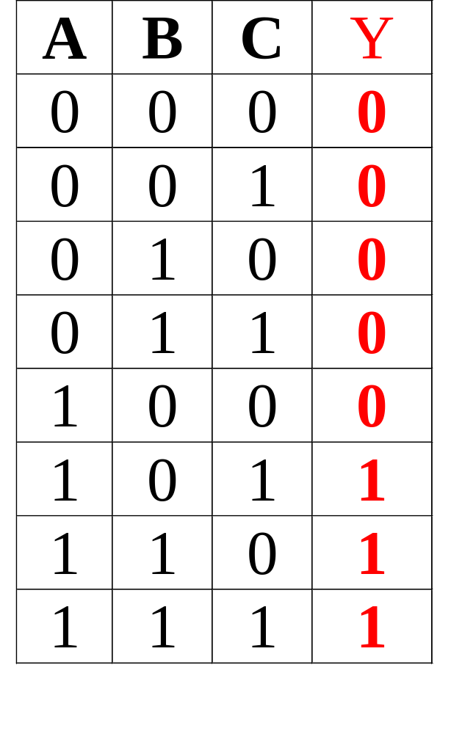
一、真值表
列真值表的方法：一般按二进制的顺序，输出与输入状态一一对应，列出所有可能的状态。

Slide 18
二、逻辑函数式
由规定当主裁A和至少一个副裁B、C认定成绩有效时，则运动员成绩Y有效，可知：
Y=A ·（B+C）
对于较复杂的逻辑问题，往往很难直接写出逻辑函数式，可以通过真值表的帮助来获得逻辑函数式。

Slide 19
三、逻辑图
把相应的逻辑关系用逻辑符号和连线表示出来，就构成了逻辑图。
A
&
B
≥1
Y
C
&
A

Slide 20
四、波形图
波形图：将逻辑函数输入变量每一种可能出现的取值与对应的输出值按时间顺序依次排列起来的图形。
A
0
0
0
0
0
0
1
0
0
1
0
0
0
1
1
0
1
0
0
0
1
0
1
1
1
1
0
1
1
1
1
1
t
B
t
C
t
Y
t
t

Slide 21
五、硬件描述语言
裁判电路的的例子：
module Judge(A,B,C,Y)
input A,B,C;
output Y;
assign Y = (A&(B|C));
endmodule
以硬件描述语言（Verilog或VHDL）完成电路设计，烧录至 可编程逻辑器件工作。
always @(A,B,C)
if (A & (B | C)) y=1’b1;
else Y=1’b0;

Slide 22



六、各种表示方法间的相互转换
1、由真值表写函数式
方法：
①找出所有使输出为1的输入组合；
② 将每一种组合以1对应原变量， 0对应反变量的方法变换为逻辑符号与的形式；
③ 将所有② 的结果相加(或)，得到的函数式就是Y。
1 0 1
1 1 0
1 1 1
Y=ABC+ABC+ABC

Slide 23
2、由函数式写真值表
将输入变量的各种组合一一代入函数式中计算输出变量值，全部完成后得到真值表。
A
B
C
Y=A+BC+ABC
0
0
0
0
1
1
1
1
0
0
1
1
0
0
1
1
0
1
0
1
0
1
0
1
0
1
例如：Y=A+BC+ABC求它的真值表。
1
0
1
·
·
·
1
1
1

Slide 24
3、由逻辑图写逻辑函数式
A
A
1
A B
&
B
≥1
Y=A B+AB
1
B
Y
&
AB

Slide 25
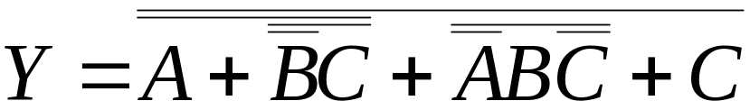
（25）
4、由函数式画逻辑图
已知逻辑函数为 画出对应的逻辑图。
≥1
≥1
&
&
A
1
B
1
C
1

Slide 26
THE END

